Slide 1
"Правила дорожного движения"

Slide 2
Цели.
1.Формировать представления школьников о безопасности дорожного движения при передвижении по улицам и дорогам.
2.Воспитывать навыки выполнения основных правил поведения учащихся на улице,дороге, с целью предупреждения детского дорожно-транспортного травматизма.
3. Развивать творческие способности детей.

Slide 3
Задачи:
познакомить с историей возникновения дорожных правил;
углублять знания учащихся о правилах дорожного движения;
научить различать дорожные знаки;
повторить правила уличного движения для пешеходов;
развивать умения самостоятельно пользоваться полученными знаниями в повседневной жизни.

Slide 4
Виды знаков:
запрещающие
предписывающие
предупреждающие
информационно-указательные
знаки приоритета
знаки сервиса
знаки дополнительной информации

Slide 5
Предупреждающие знаки

Slide 6
Запрещающие знаки

Slide 7
Предписывающие знаки

Slide 8
Информационно-указательные знаки

Slide 9
Знаки сервиса

Slide 10
Знаки дополнительной информации
(таблички),
которые применяются для уточнения или ограничения других знаков.

Slide 12
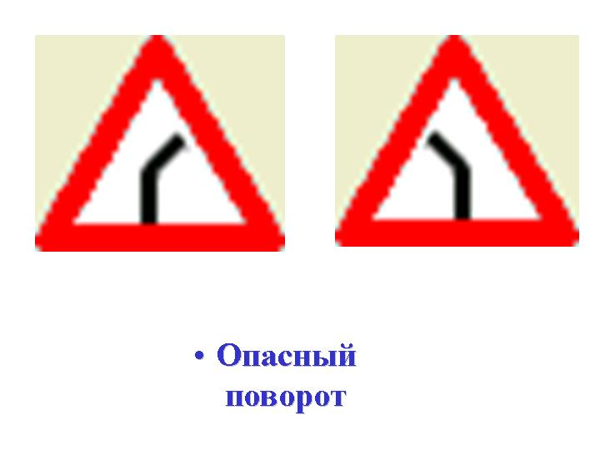
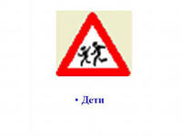

Slide 13
